Slide 1
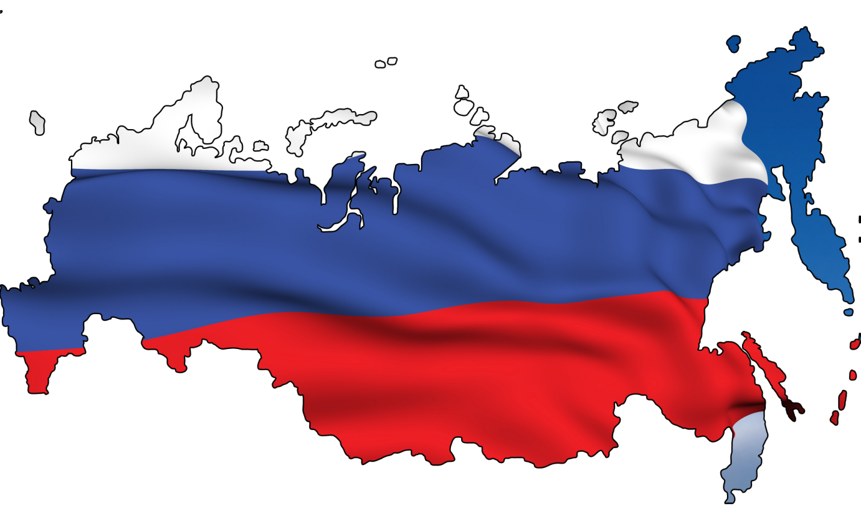
Россия – Родина моя.
Исследовательский проект.

Slide 2
Я живу в самой большой в мире стране. Россия занимает первое место в мире по площади.

Slide 3
Каждый житель России знает и уважает символы государства: флаг, герб и гимн своей страны.

Slide 4
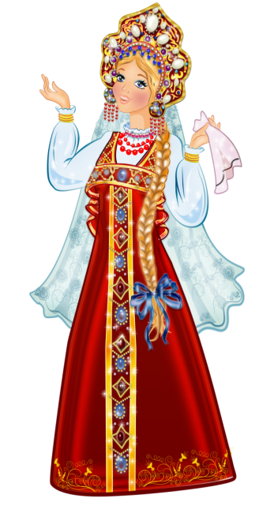
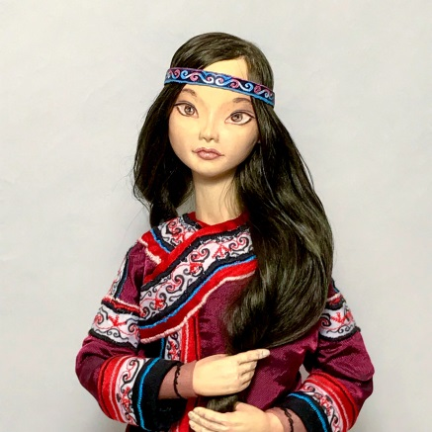
Моя страна расположена на двух частях материка Евразия. На европейскую и Азиатскую части ее разделяют Уральские горы. Степи, леса, пустыни, тайга, тундра…Океаны, моря, озера, реки – все это вы найдете на карте России.

Slide 5
В соответствии с Конституцией Россия — суверенная демократическая республика, состоящая из 89 равноправных субъектов Федерации. В их число входит 21 республика, 6 краев, 49 областей, 2 города федерального значения, 1 автономная область, 10 автономных округов.

Slide 6
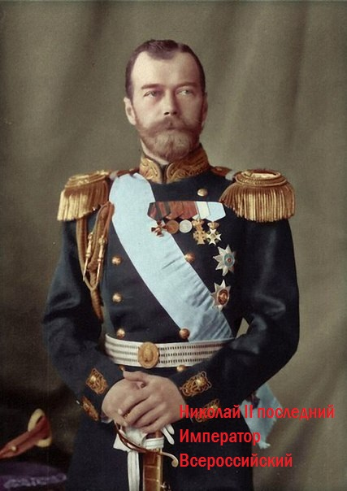
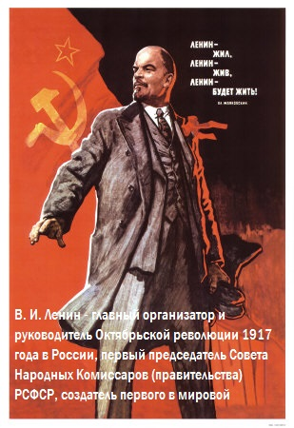
История моей страны очень насыщена, за последние 100 лет в ней произошли 2 революции, она приняла участие в 2-х Мировых войнах.

Slide 7
Не смотря на трудные годы моя страна стала Родиной великих свершений.

Slide 8
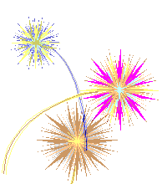
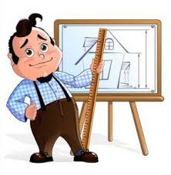
В ней строятся новые и реставрируются старые города.

Slide 9
Ее просторы полны природных богатств. Земли плодородны, а воды чисты.

Slide 10
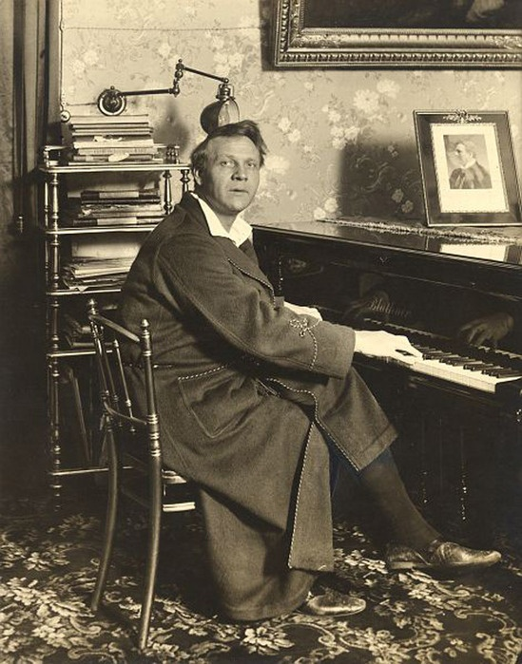
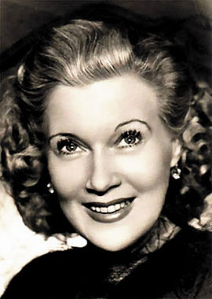
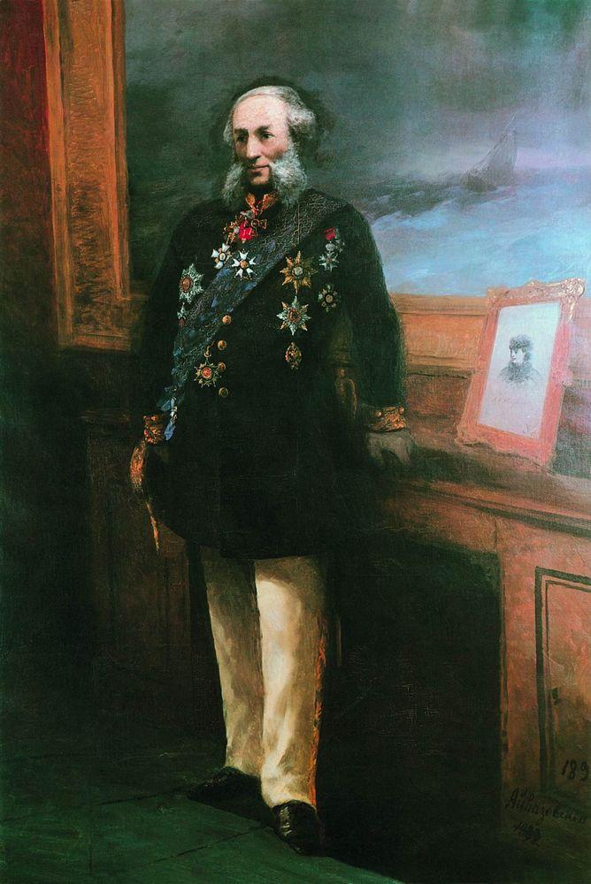
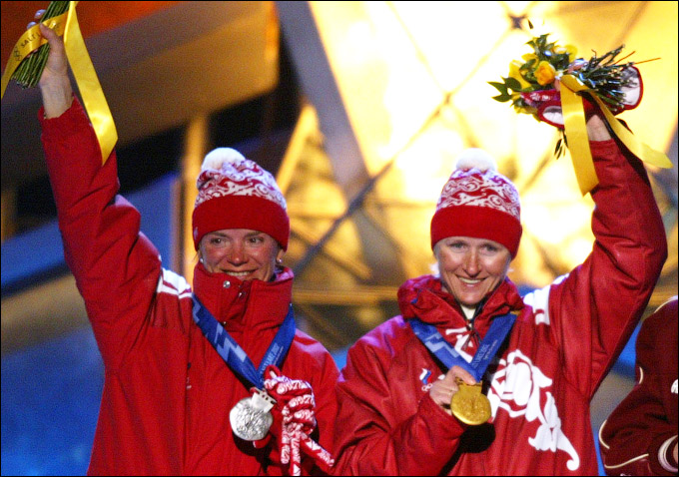
Россия породила множество талантов. Это писатели и поэты, полководцы и ученые, спортсмены и актеры.

Slide 11
Я горжусь Россией и люблю свою Родину!

